Slide 1
Выпускная квалификационная работа по курсу «Data science»
ПРОГНОЗИРОВАНИЕ КОНЕЧНЫХ СВОЙСТВ НОВЫХ МАТЕРИАЛОВ
(КОМПОЗИЦИОННЫХ МАТЕРИАЛОВ)
Орлянский А.Л.

Slide 2
Цели Работы:
Задача, исследуемая в данной работе, направлена на поиск способов прогнозирования свойств композиционного материала путем оценки свойств входящих в него компонентов, а также их структуры, соотношения и применяемых при их совмещении технологических процессов.

Slide 3
Исходные данные
В качестве исходных данных для решения задачи представлено два массива данных, содержащие информацию о следующих характеристиках материалов, применяемых при изготовлении композитного материала, а также их структуры и взаимного соотношения:
- соотношение матрица-наполнитель
- плотность
- модуль упругости
- количество отвердителя
- содержание эпоксидных групп
- температура вспышки
- поверхностная плотность
- модуль упругости при растяжении
- прочность при растяжении
- потребление смолы
- угол нашивки
- шаг нашивки
- плотность нашивки

Slide 4
На основании имеющихся исходных данных необходимо научиться прогнозировать следующие конечные свойства композиционного материала в зависимости от имеющихся характеристик:
- модуль упругости при растяжении
- модуль прочности при растяжении
- соотношение матрица-наполнитель
Первый датасет имеет 1023 записи, второй – 1040, данные не имеют пропусков. По условиям задачи датасеты объединяются в один датасет по индексу с типом объединения INNER.
В связи с незначительностью потери данных при их объединении датасеты объединены в один с количеством записей 1023.

Slide 5
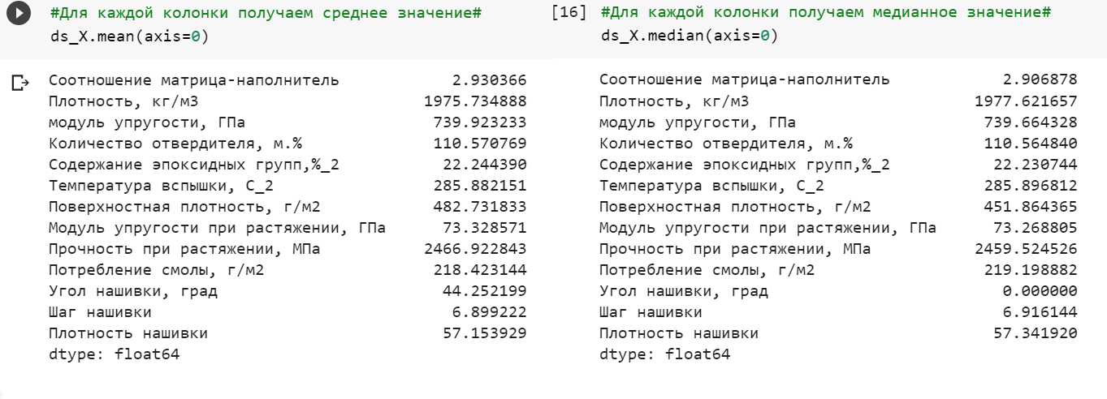
Разведочный анализ данных
В процессе разведочного анализа данных было выявлено, что данные в объединенном датасете не имеют пропусков, но имеют большой разброс значений характеристик.
Также получены средние и медианные значения для характеристик материалов, имеющихся с датасете.

Slide 6
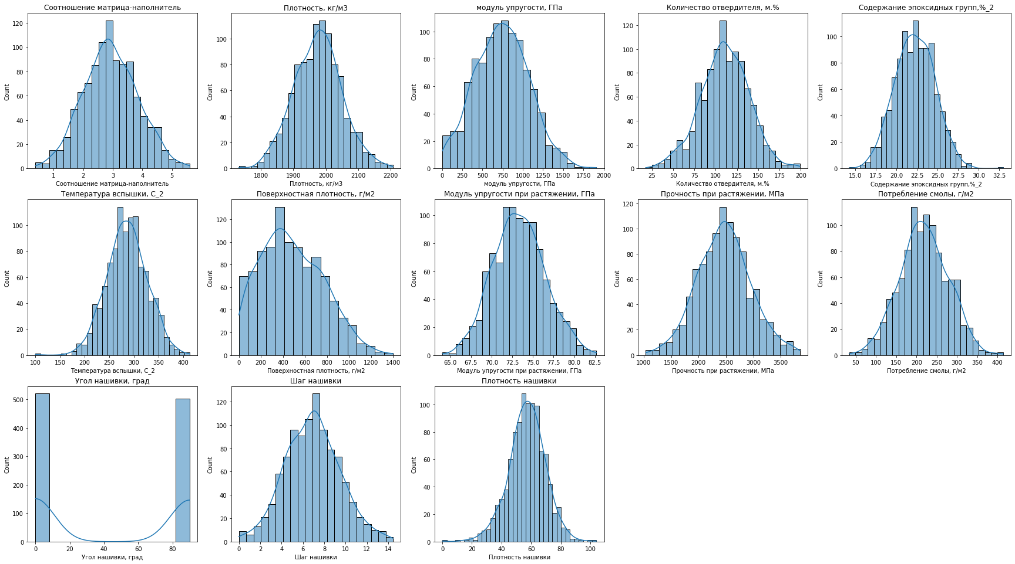
Распределение характеристик в датасете

Slide 7
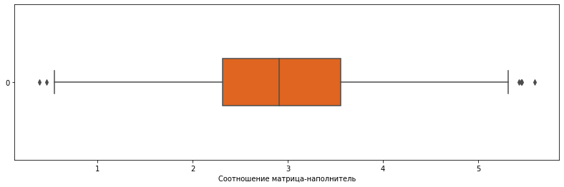
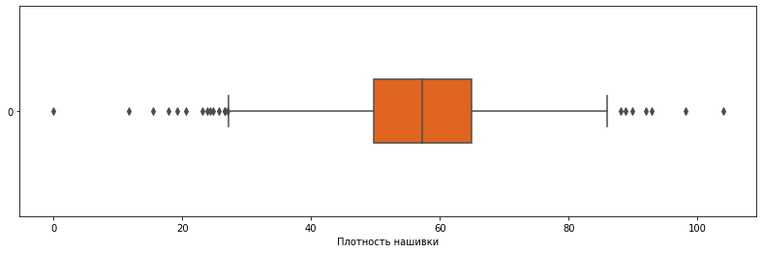
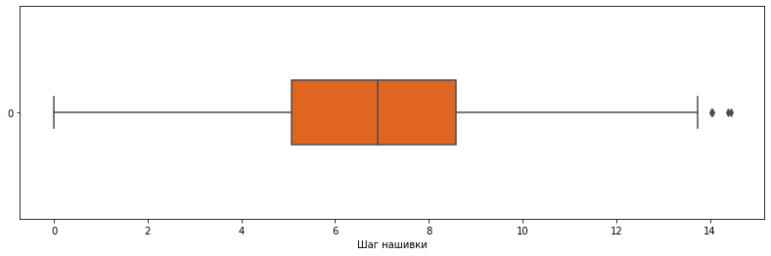
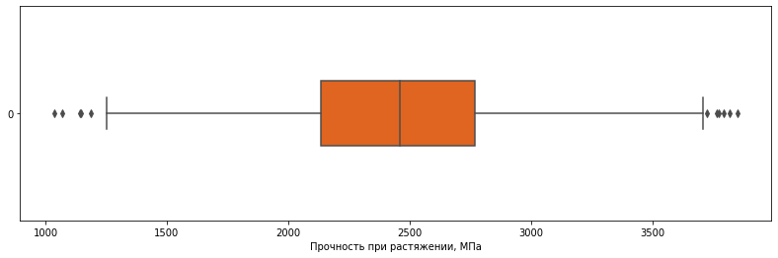
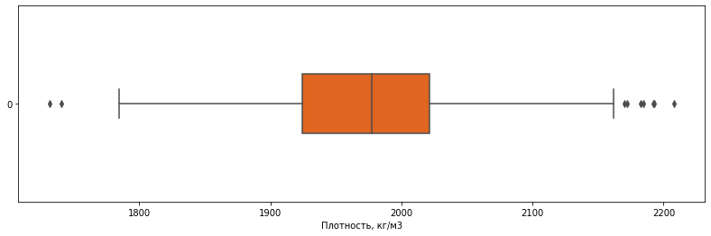
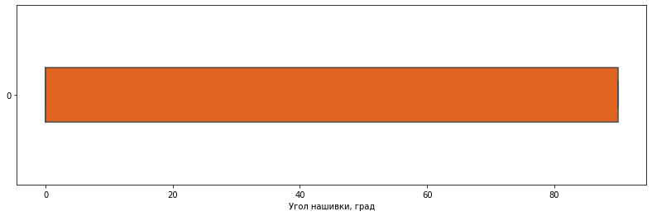
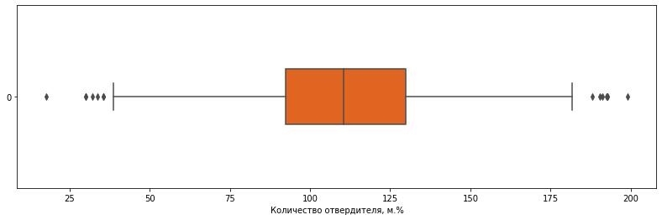
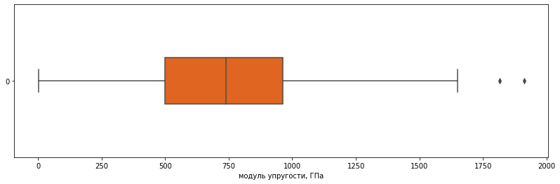
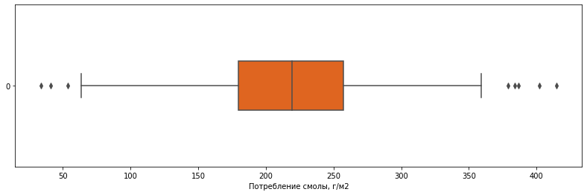
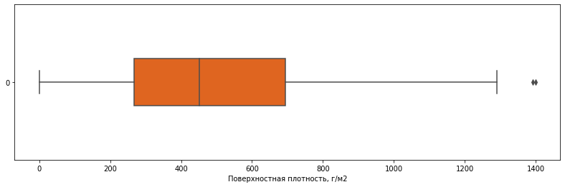
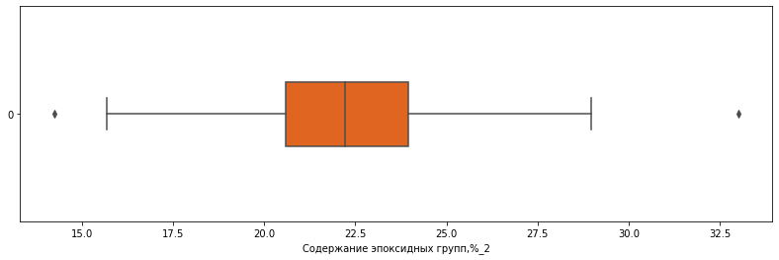
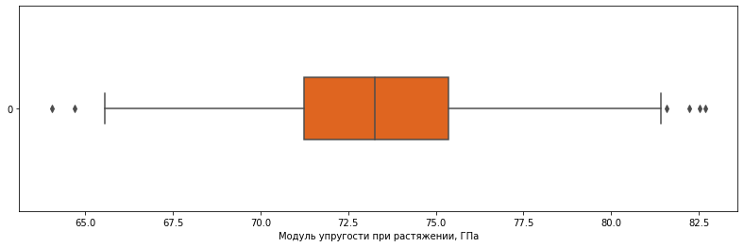
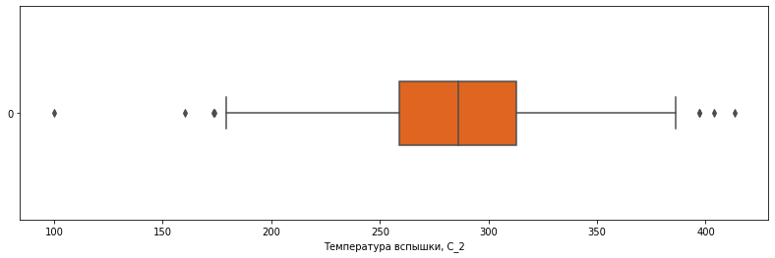
Нахождение выбросов в датасете

Slide 8
Попарные графики рассеяния для значения характеристик в датасете

Slide 9
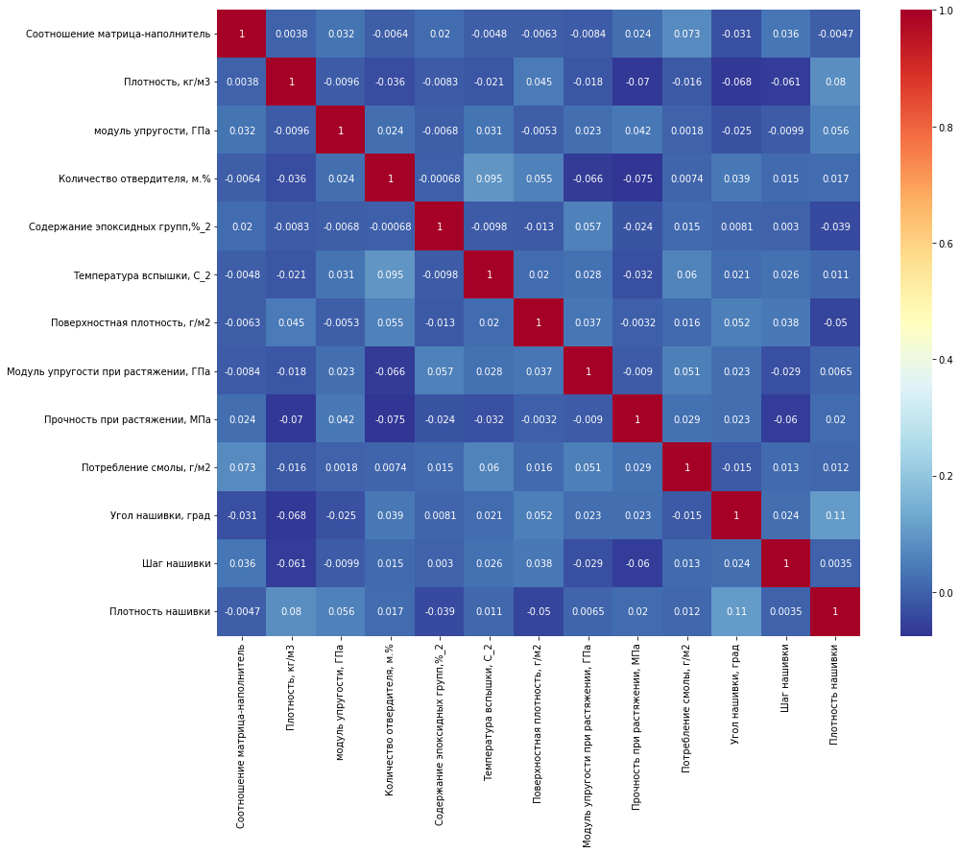
Тепловая карта для исследования зависимости между значениями характеристик

Slide 10
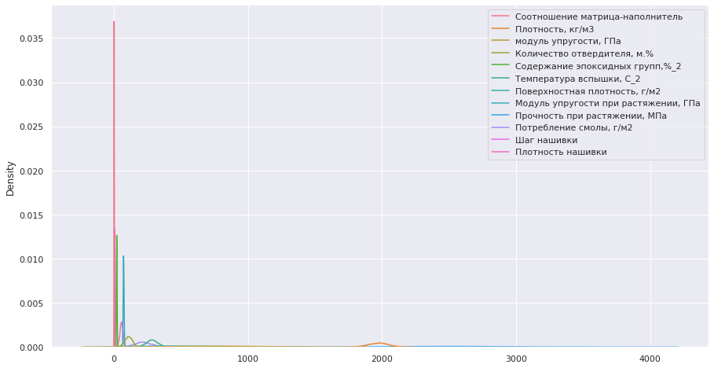
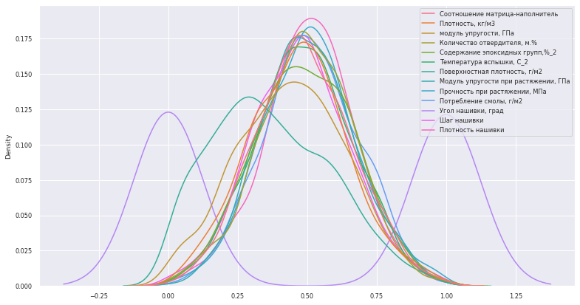
Предобработка данных

Slide 11
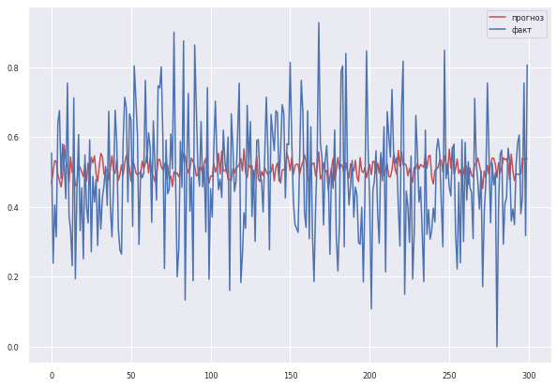
Разработка и обучение моделей
Для получения прогнозов требуемых характеристик были использованы линейная регрессия, метод к-ближайших соседей и случайный лес.
Оценка модели линейной регрессии для прогноза модуля упругости

Slide 12
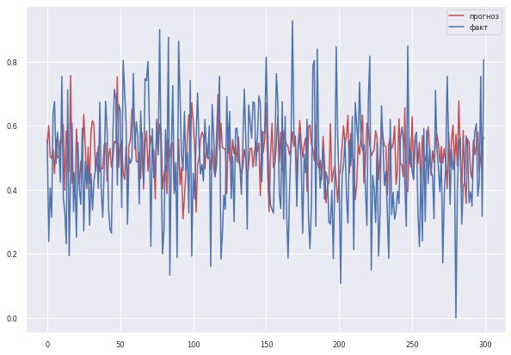
Оценка модели к-ближайших соседей для прогноза модуля упругости

Slide 13
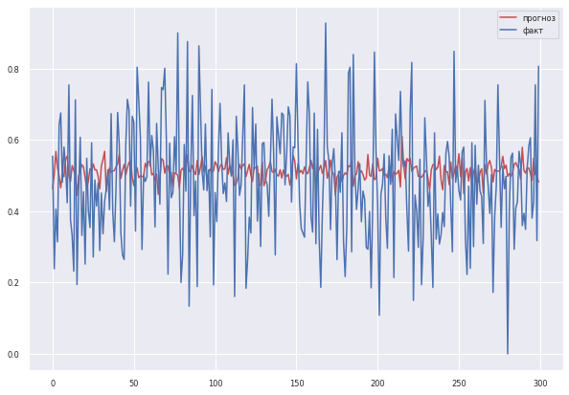
Оценка модели случайный лес для прогноза модуля упругости

Slide 14
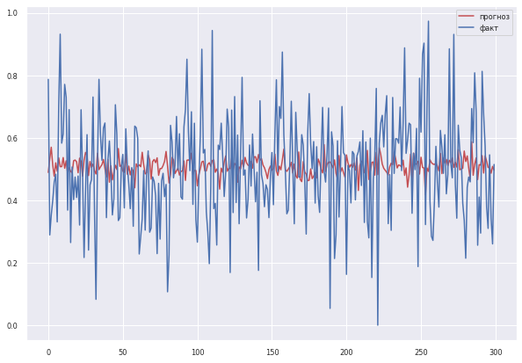
Оценка модели линейной регрессии для прогноза прочности при растяжении

Slide 15
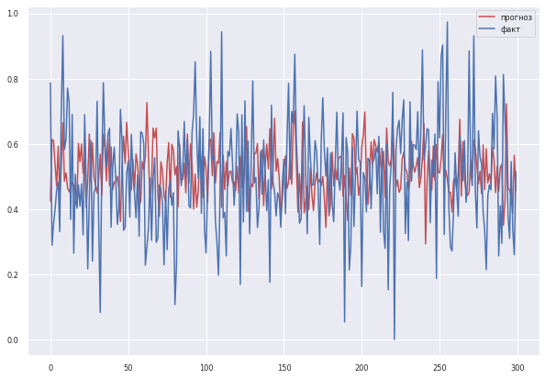
Оценка модели к-ближайших соседей для прогноза прочности при растяжении

Slide 16
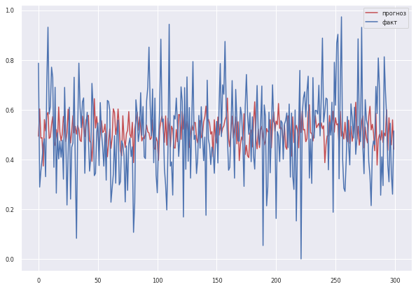
Оценка модели случайный лес для прогноза прочности при растяжении

